Slide 1
光的偏振
自然光和偏振光
起偏和检偏 马吕斯定律
反射与折射时光的偏振 布儒斯特定律

Slide 2
13.8 自然光与偏振光
光的干涉和衍射现象不能分辨光波是横波还是纵波，因为这两种波都能产生干涉现象
光的偏振现象清楚地显示了光的横波性
光的偏振也是肯定光是电磁波的根据之一
由于光的偏振，使光的传播又出现了一些新的特点

Slide 3
一、横波的偏振性及纵波的对称性
沿纵波的传播方向作任意平面，波的运动情况相同，具有对称性，即纵波的振动相对于传播方向是轴对称的。

Slide 4
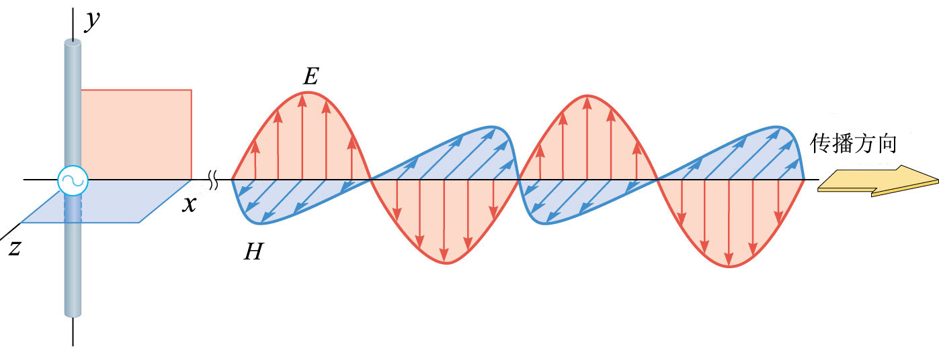
13.8 自然光与偏振光
光
就可见光而言，能够引起人们视觉的是电场E的振动。
光是一种电磁波（横波）。电矢量 与磁矢量 相互垂直，它们分别又与电磁波的传播方向垂直。
光振动：电磁波的 振动。
光矢量：电磁波的 矢量。

Slide 5
1.偏振
波的振动方向相对于传播方向的不对称性，叫偏振。
这就是说，横波具有偏振性，而纵波不具备偏振性。
光是横波，应该具有偏振性。
2.振动面的概念
振动方向与传播方向组成的平面。

Slide 6
13.8 自然光与偏振光
光的偏振态
偏振是一切横波的共同特征。
根据光振动状态不同：
非偏振光（自然光）
光
完全偏振光
（线偏振光）
部分偏振光
椭圆偏振光 圆偏振光

Slide 7
非偏振光（自然光）
光振动的振幅在垂直于光波的传播方向上，既有时间分布的均匀性，又有空间分布的均匀性，具有这种特性的光就叫自然光。
自然光以两互相垂直的互为独立的（无确定的相位关系）振幅相等的光振动表示 , 并各具有一半的振动能量 .
注意
二互相垂直方向是任选的
符号表示
各光矢量间无固定的相位关系.

Slide 8
13.8 自然光与偏振光
非偏振光（自然光）
无论在哪一个方向上光矢量的振动都不比其它方向占优势。

Slide 9
13.8 自然光与偏振光
线偏振光
一束光只含有一个确定方向的光振动。
(a)
(b)

Slide 10
12.8 自然光与偏振光
部分偏振光
某一方向的光振动比与之相垂直的另一方向的光振动占优势。
介于线偏振光与自然光之间的情形，可看成线偏振光与自然光的混合。
(a)
(b)

Slide 11
5.3 振动的合成和分解
两个同频率相互垂直简谐运动的合成
y
x
轨道方程
结论：两相互垂直同频率简谐运动的合成其振动轨迹为一椭圆(又称“椭圆振动”)。椭圆轨迹的形状取决于振幅和相位差。

Slide 12
5.3 振动的合成和分解
y
讨论：
x
线振动

Slide 13
5.3 振动的合成和分解
y
x
线振动

Slide 14
5.3 振动的合成和分解
y
x
结论：当A₁=A₂，质点振动轨迹为圆

Slide 15
13.8 自然光与偏振光
椭圆偏振光、圆偏振光
在同一方向上传播的两列频率相同的线偏振光，振动方向相互垂直，且具有固定的相位差∆φ。
当 (k = 0,1,2,3,4∙∙∙) 线偏振光
当振幅不相等，
椭圆偏振光
当振幅相等，
当振幅相等，
圆偏振光

Slide 16
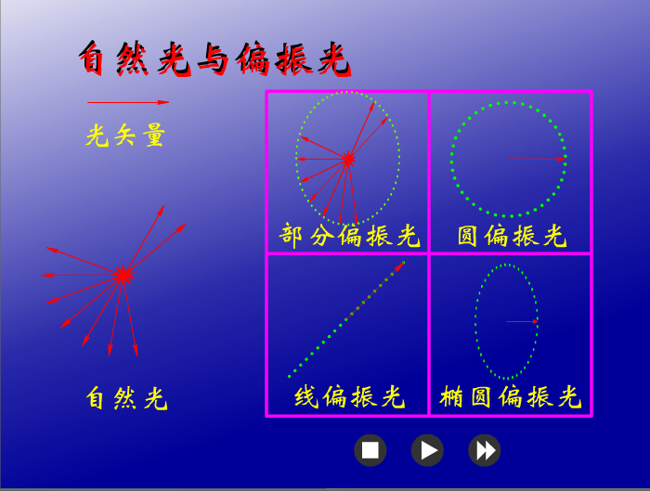
13.8 自然光与偏振光

Slide 17
13.9 马吕斯定律
偏振片：能吸收某一方向的光振动，而只让与之垂直方向上的光振动通过的一种透明薄片。
偏振化方向：
允许通过的光振动方向。
偏振片的用途：“起偏”和“检偏”
起偏：
A：自然光，B、C：线偏振光
P₁
P₂
A
B
C

Slide 18
13.9 马吕斯定律
自然光
偏振光
偏振光

Slide 19
13.9 马吕斯定律
检偏
A：自然光→B：亮度不变
A：线偏振光→B：最亮到全暗
A：部分偏振光→B：亮度变化，但不全暗
ω
A
B

Slide 20
13.9 马吕斯定律
马吕斯定律
光强为 I₁ 的线偏振光，透过偏振片后，其透射强度为：

Slide 21
13.9 马吕斯定律
结论：当旋转检偏器一周时，会出现两次全明和两次全暗。

Slide 22
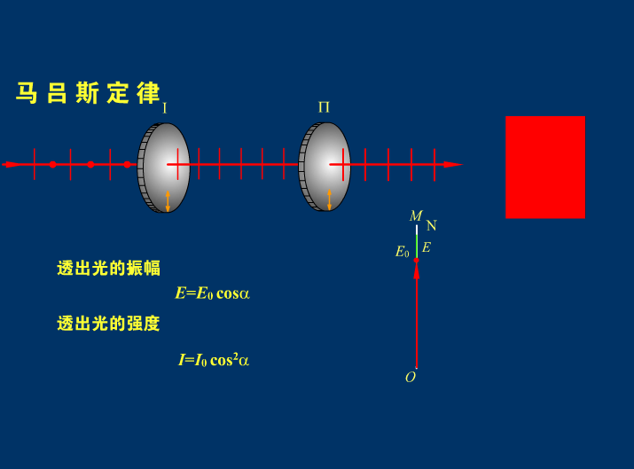
12.9 马吕斯定律

Slide 23
13.9 马吕斯定律

Slide 24
13.9 马吕斯定律
例13.20 一束光由自然光和线偏振光混合组成，当它通过一偏振片时，发现透射光的强度随偏振片的转动可以变化到五倍。求入射光中自然光和线偏振光的强度各占入射光强度的几分之几？
解：
设入射光强度：I₀ ； 自然光强度：I₁₀ ；
偏振光强度 : I₂₀
设通过偏振片后的光强分别为：I ， I₁ ， I₂

Slide 25
13.9 马吕斯定律

Slide 26
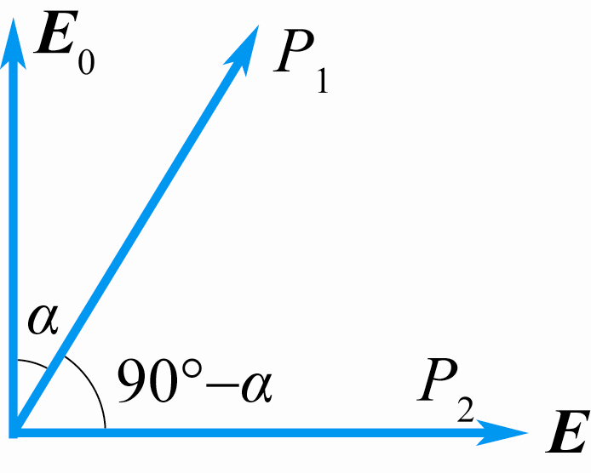
例13.21 要使一束线偏振光通过偏振片后振动方向转过90°，至少需要让这束光通过几块理想偏振片？在此情况下，透射光强最大是原来光强的多少倍？
解 至少需要两块理想偏振片(如图所示).其中P₁透光轴与线偏振光振动方向的夹角为α，第二块偏振片透光轴与P₁透光轴夹角为(90°－α).设入射线偏振光原来的光强为I₀，则透射光强
当2α＝90°，即α＝45°时， .

Slide 27
13.10 反射和折射时光的偏振
反射和折射光的偏振
S
R
i
i
n₁
n₂
r
R′

Slide 28
13.10 反射和折射时光的偏振
反射和折射光的偏振
反射光的偏振性与入射角有关。

Slide 29
13.10 反射和折射时光的偏振
布儒斯特定律：当自然光以布儒斯特角入射到两不同介质的表面时，其反射光为线偏振光，光振动垂直于入射面。
布儒斯特角：

Slide 30
根据光的可逆性，当入射光以 角从 介质入射于界面时，此 角即为布儒斯特角 .

Slide 31
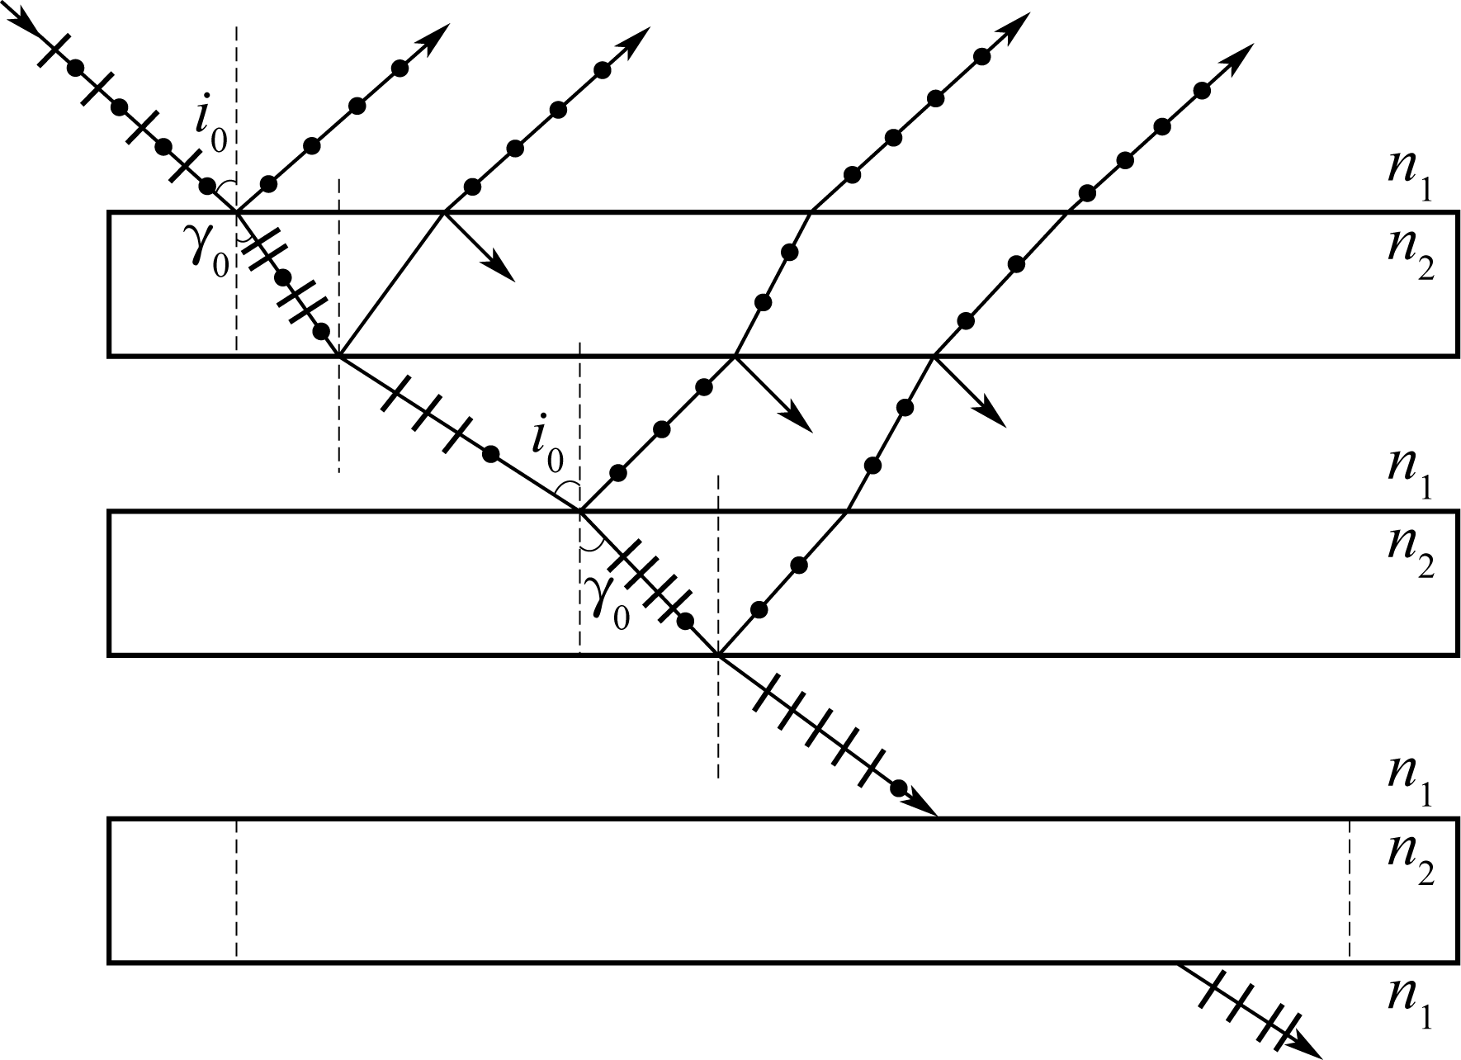
注意
对于一般的光学玻璃 , 反射光的强度约占入射光强度的 7.5% , 大部分光将透过玻璃 .
利用玻璃片堆产生线偏振光

Slide 32

13.10 反射和折射时光的偏振

Slide 33
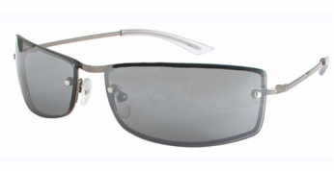
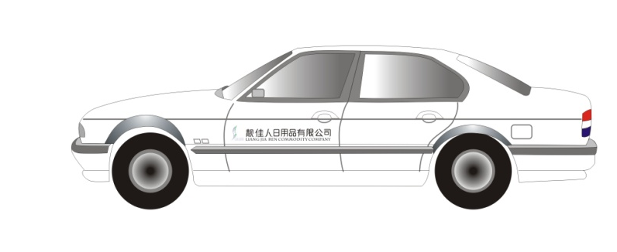
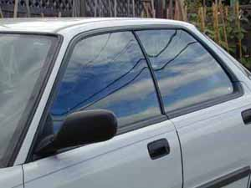
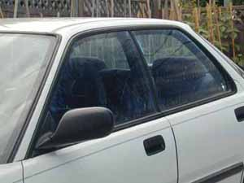
13.10 反射和折射时光的偏振
驾驶员戴上偏振太阳镜可以防止马路反射光的炫目。
照相机安上偏振镜可以产生不同的效果，看出来了吗？

Slide 34
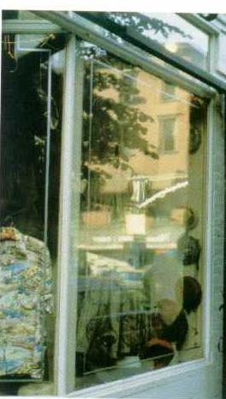
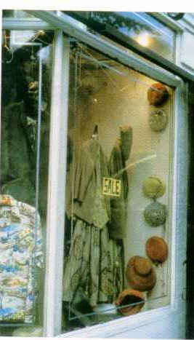
13.10 反射和折射时光的偏振
在照相机镜头前加偏振片消除了反射光的干扰
有反射光干扰的橱窗

Slide 35
偏振光与立体电影

Slide 36
偏振光与立体电影
破解立体电影之谜 http://v.youku.com/v_show/id_XMTg4MzIwODA0.html
普通电影是用一架摄影机拍摄，一架放映机放映的，银幕上的画面是一幅平面图像。立体电影是用两架摄影机并排在一起，同时拍下同一景物的两幅图象，由于两架摄影机对景物的角度不同，所以拍下的两幅图像略有差别，就如同两眼看到的同一物体略有差别一样。放映时，用两架放映机把两架摄影机拍下的两组影片同步放映，使略有差别的两幅图像重叠在银幕上．这时如果用眼睛直接观 看，看到的画面是模糊不清的，要看到立体电影，需要运用光的偏振知识，使两眼各看到一幅图像．在每架放映机前装一块偏振镜， 其作用相当于起偏器，从两架放映机发出的带有影像的两束光，通过偏振镜后，就成了偏振光。左右两架放映机前的偏振镜的偏振化方向互相垂直，因此产生的两束偏振光的偏振方向也互相垂直。这两束偏振光投射到银幕上再反射到观众，偏振方向不改变。观众戴的眼镜是一副偏光眼镜，相当于检偏器，偏光眼镜的两只镜片的 偏振化方向也是互相垂直的，而且左眼镜片的偏振化方向跟左边放映机前偏振镜的一致，右眼镜片的偏振化方向跟右边放映机前偏振镜的一致。这样，左眼只能看到 左机映出的画面，右眼只能看到右机映出的画面，两眼看到的画面略有差别，因而产生立体感。

Slide 37
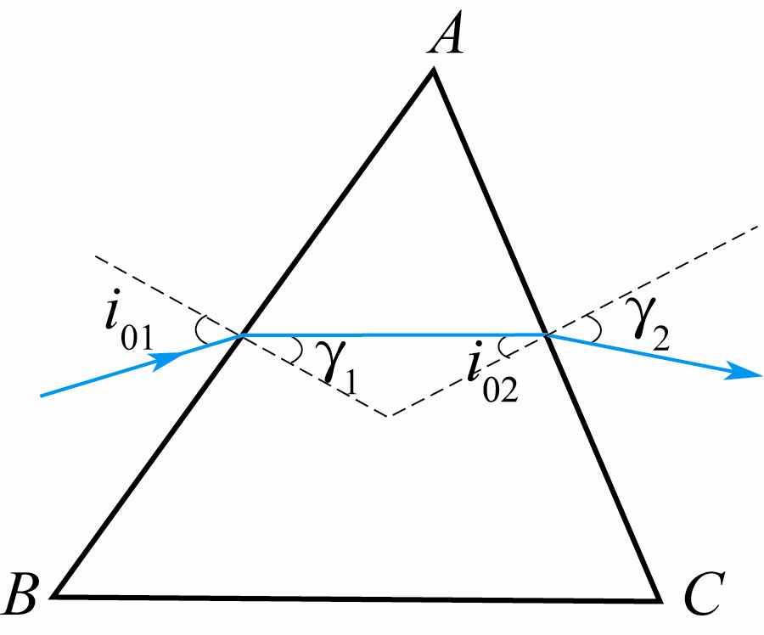
例13.22 如图所示为一玻璃三棱镜，材料的折射率为n＝1.50，设光在棱镜中传播时能量不被吸收.问：(1)一束光强为I₀的单色光，从空气入射到棱镜左侧界面折射进入棱镜.若要求入射光全部能进入棱镜，对入射光和入射角有何要求？
(2)若要求光束经棱镜从右侧折射出来，强度仍保持不变，则对棱镜顶角有何要求？

Slide 38
解 (1) 要求入射光是振动方向平行于入射面的线偏振光.入射角i₀₁为
(2) 投射到界面AC的起偏振角i₀₂为
因为 从图上的几何关系可以看出

